Slide 1
Web firmware tool link 网页刷机工具链接
https://studenttechsupport.com/customcanespfw/factory/
System requirement 系统要求
Windows 10/11
USB port
CP210x Driver
Chrome V.130+

Slide 2
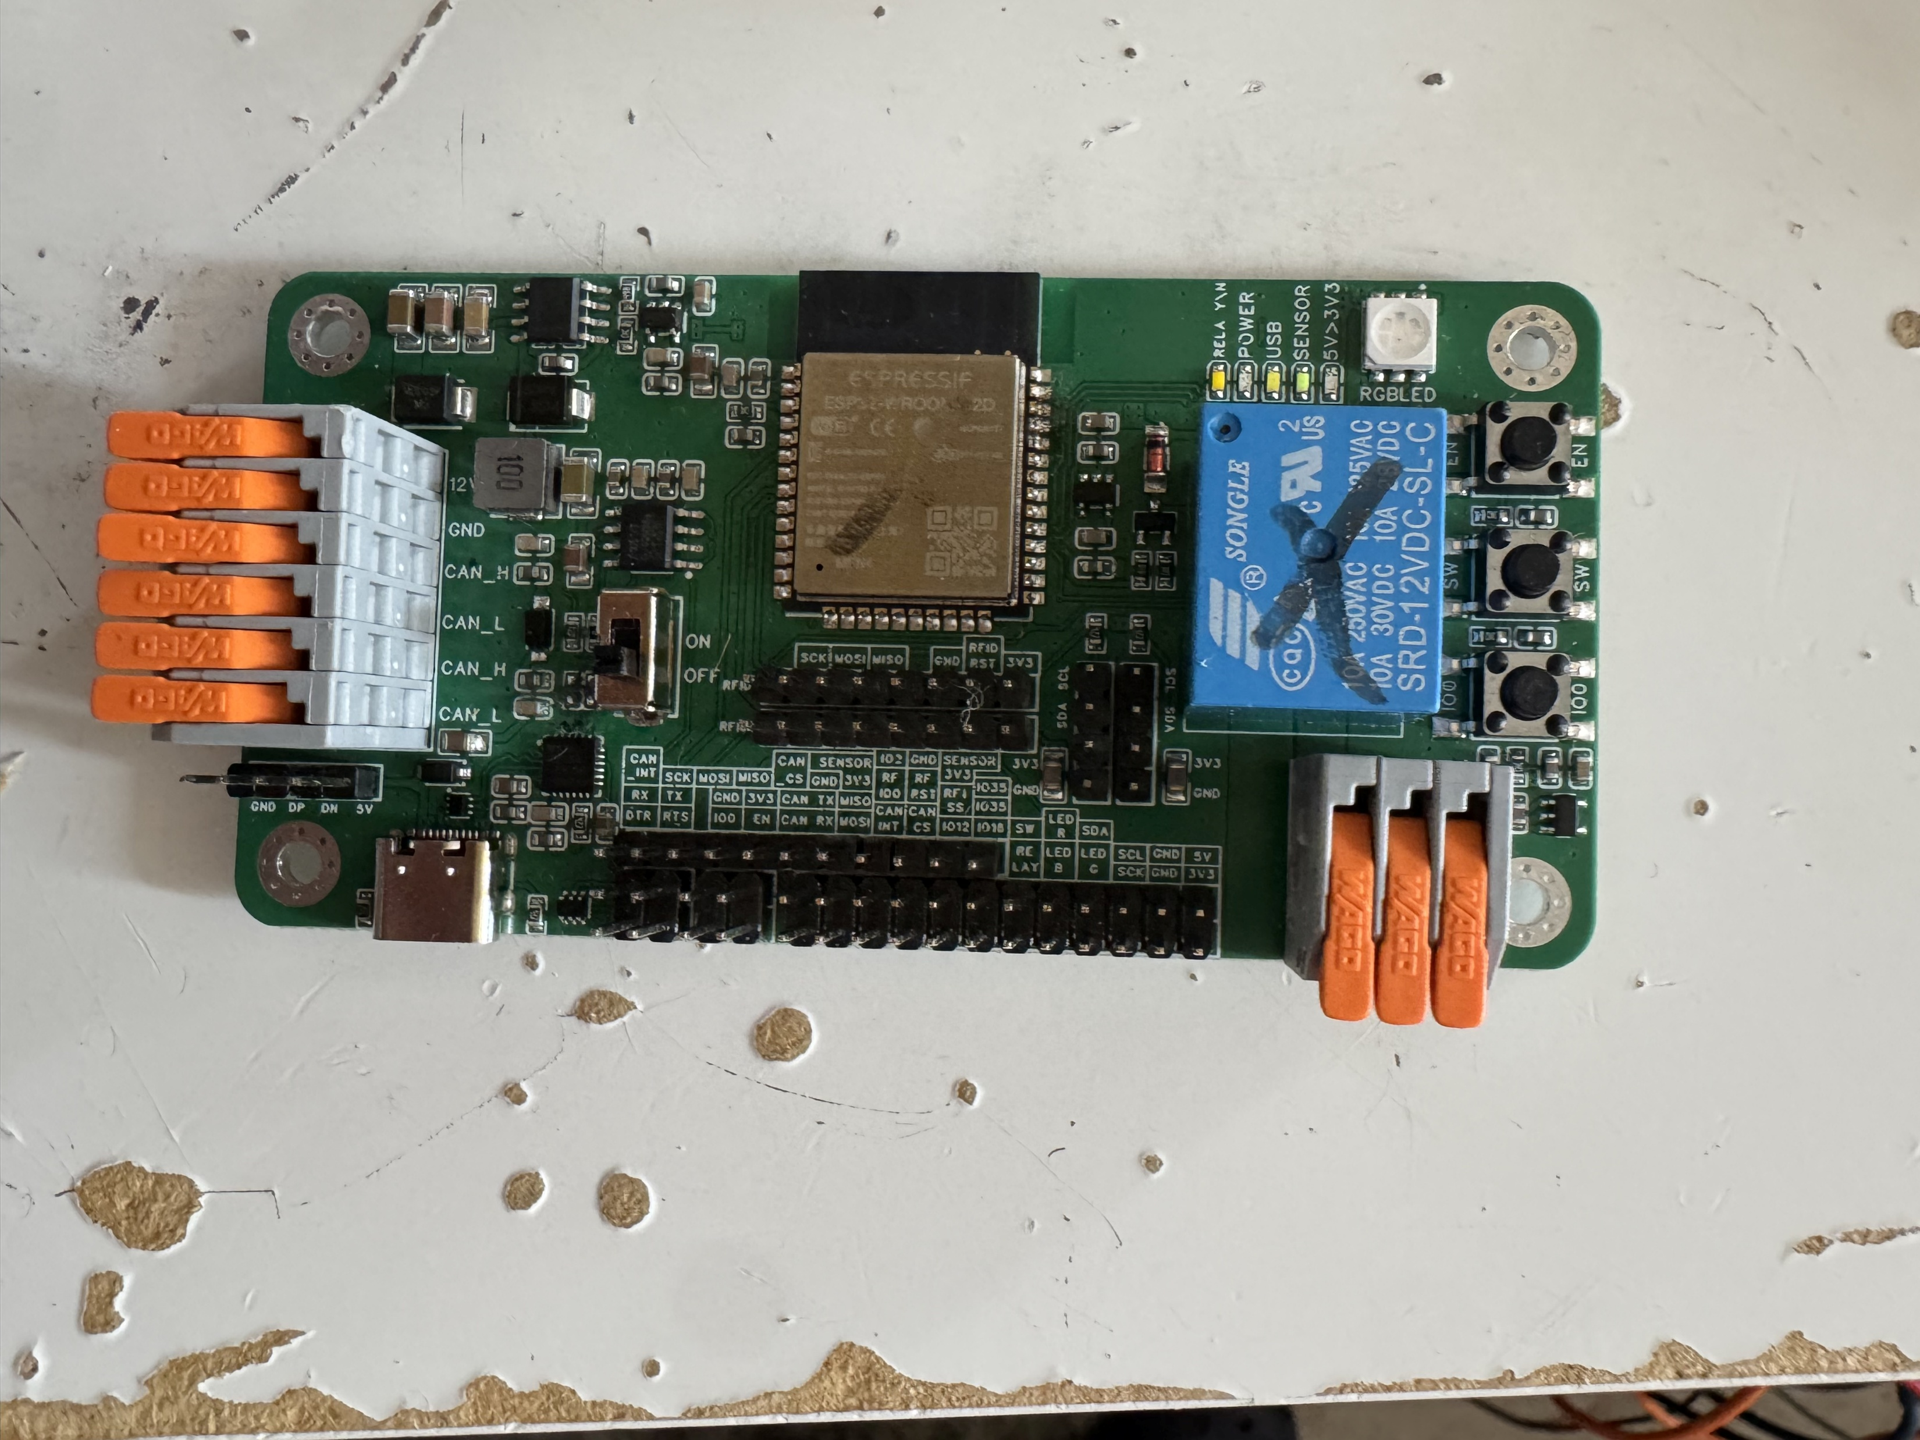
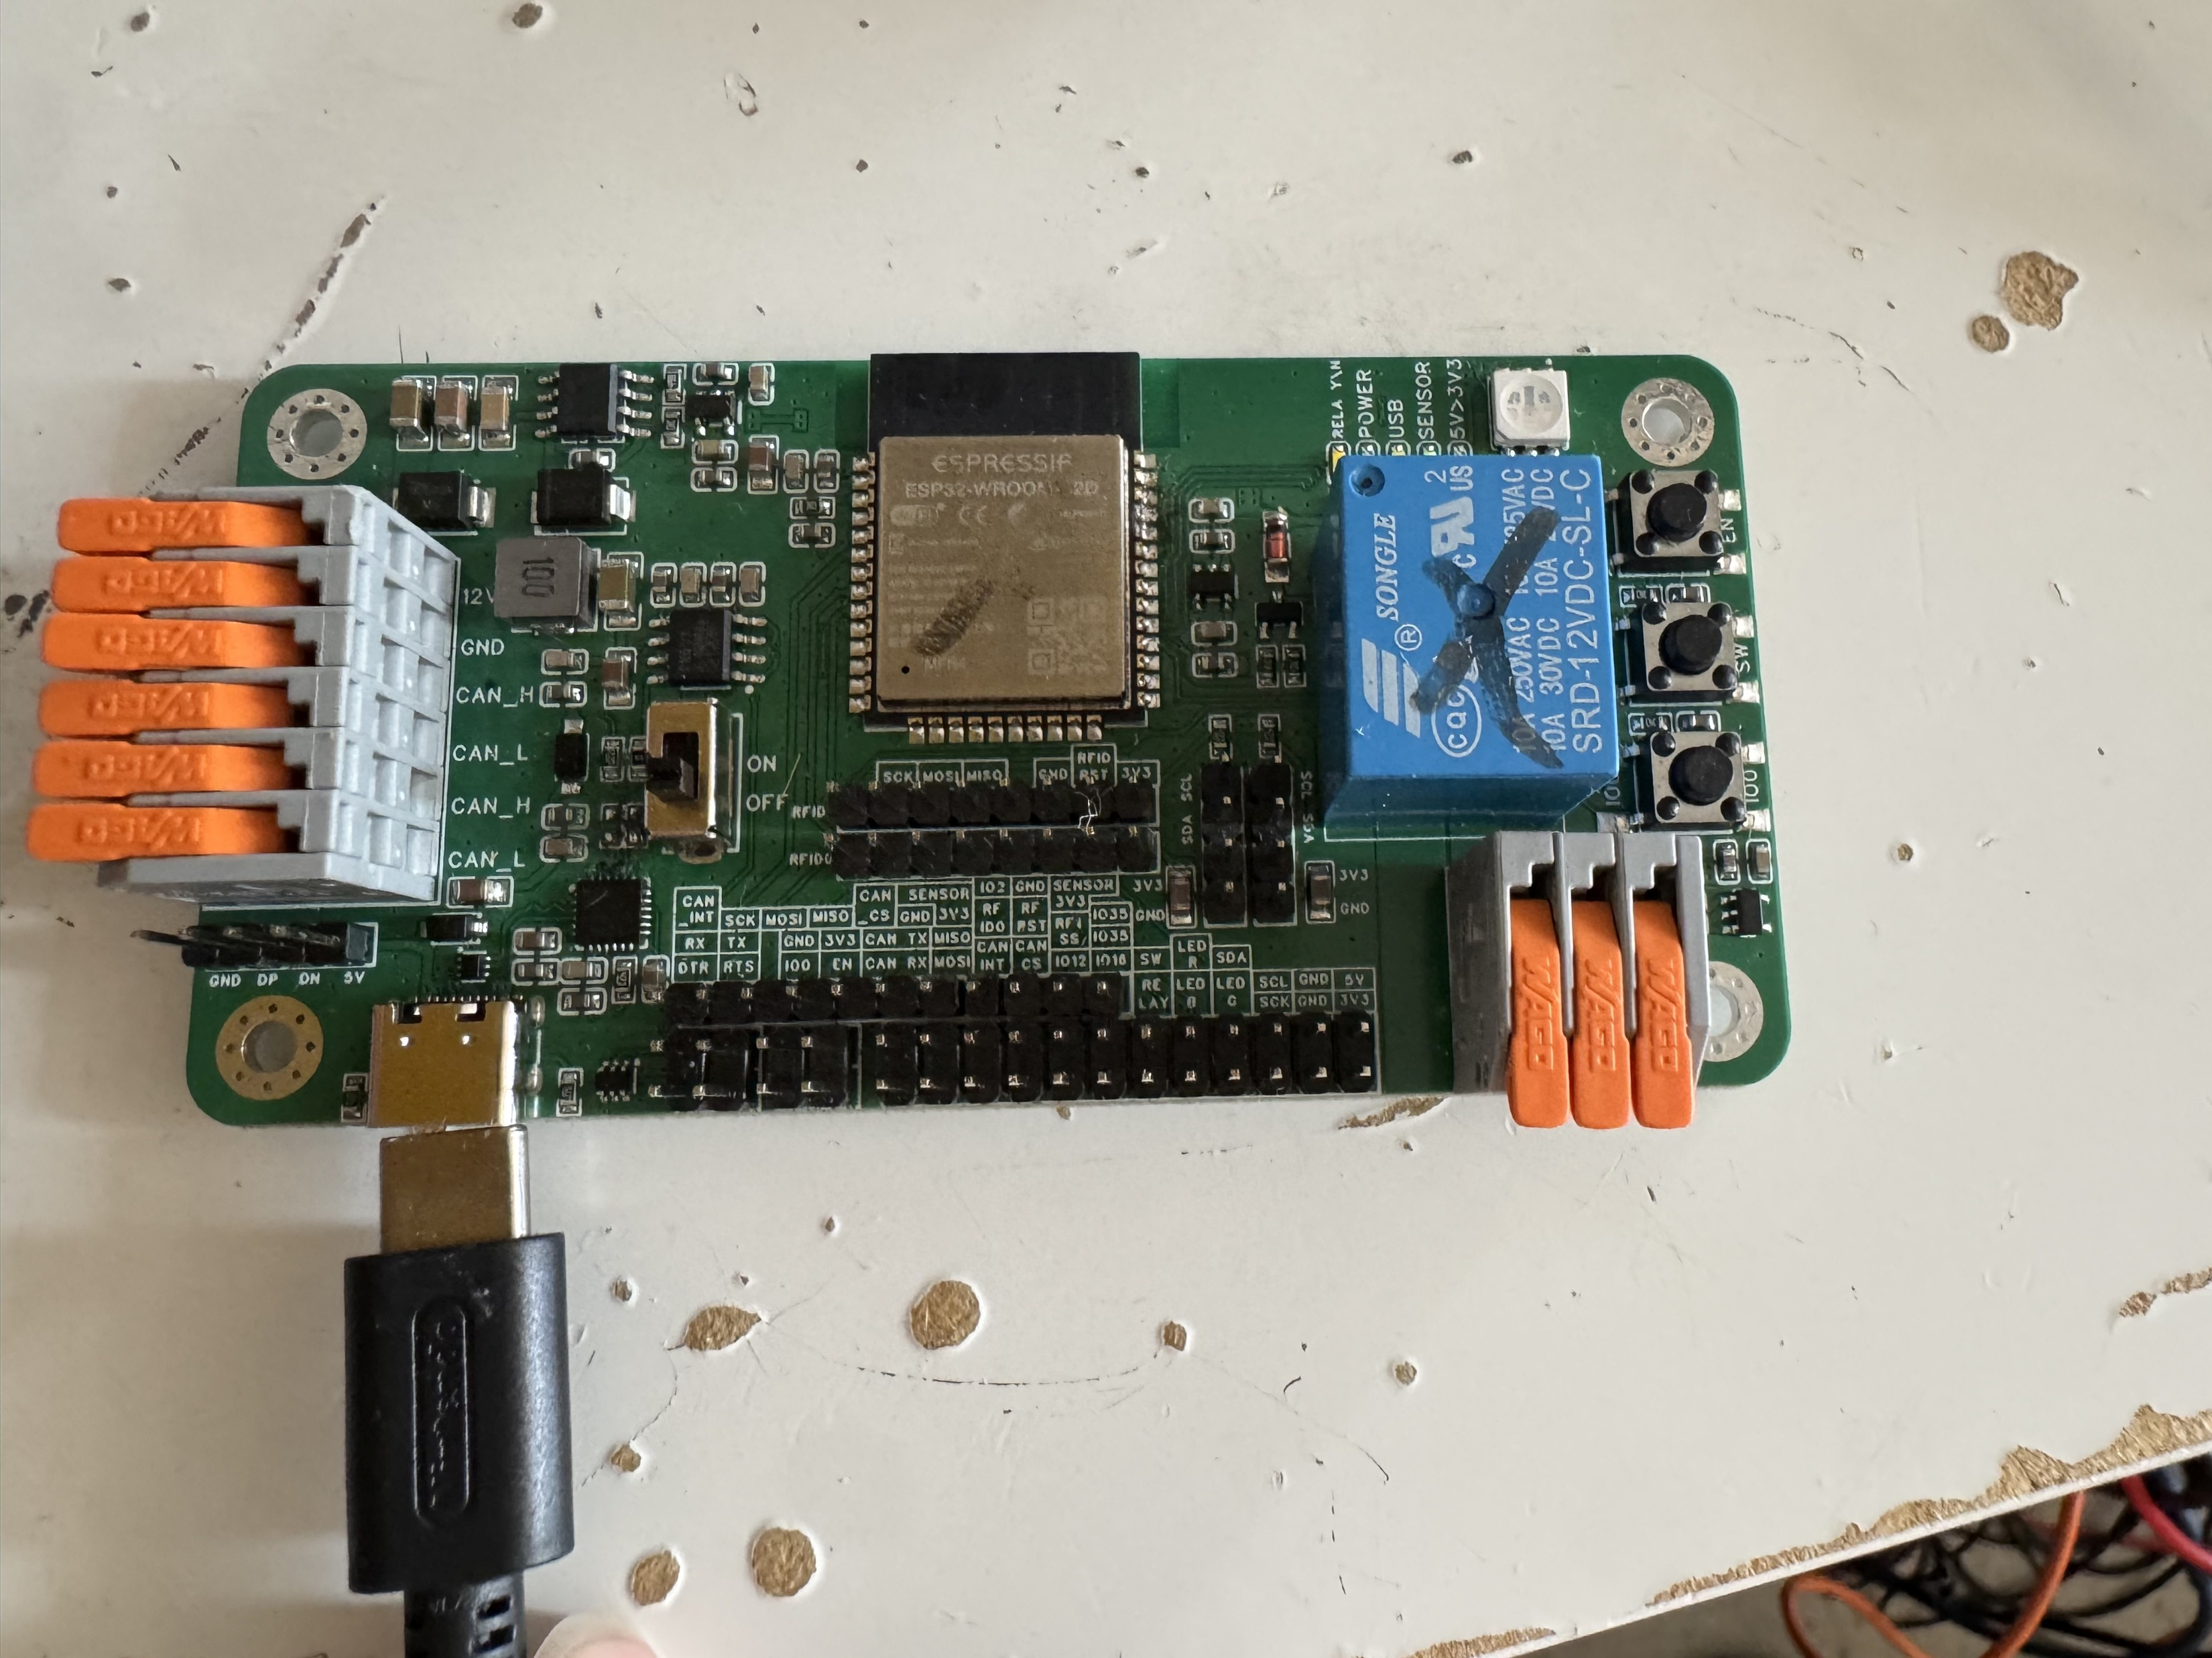
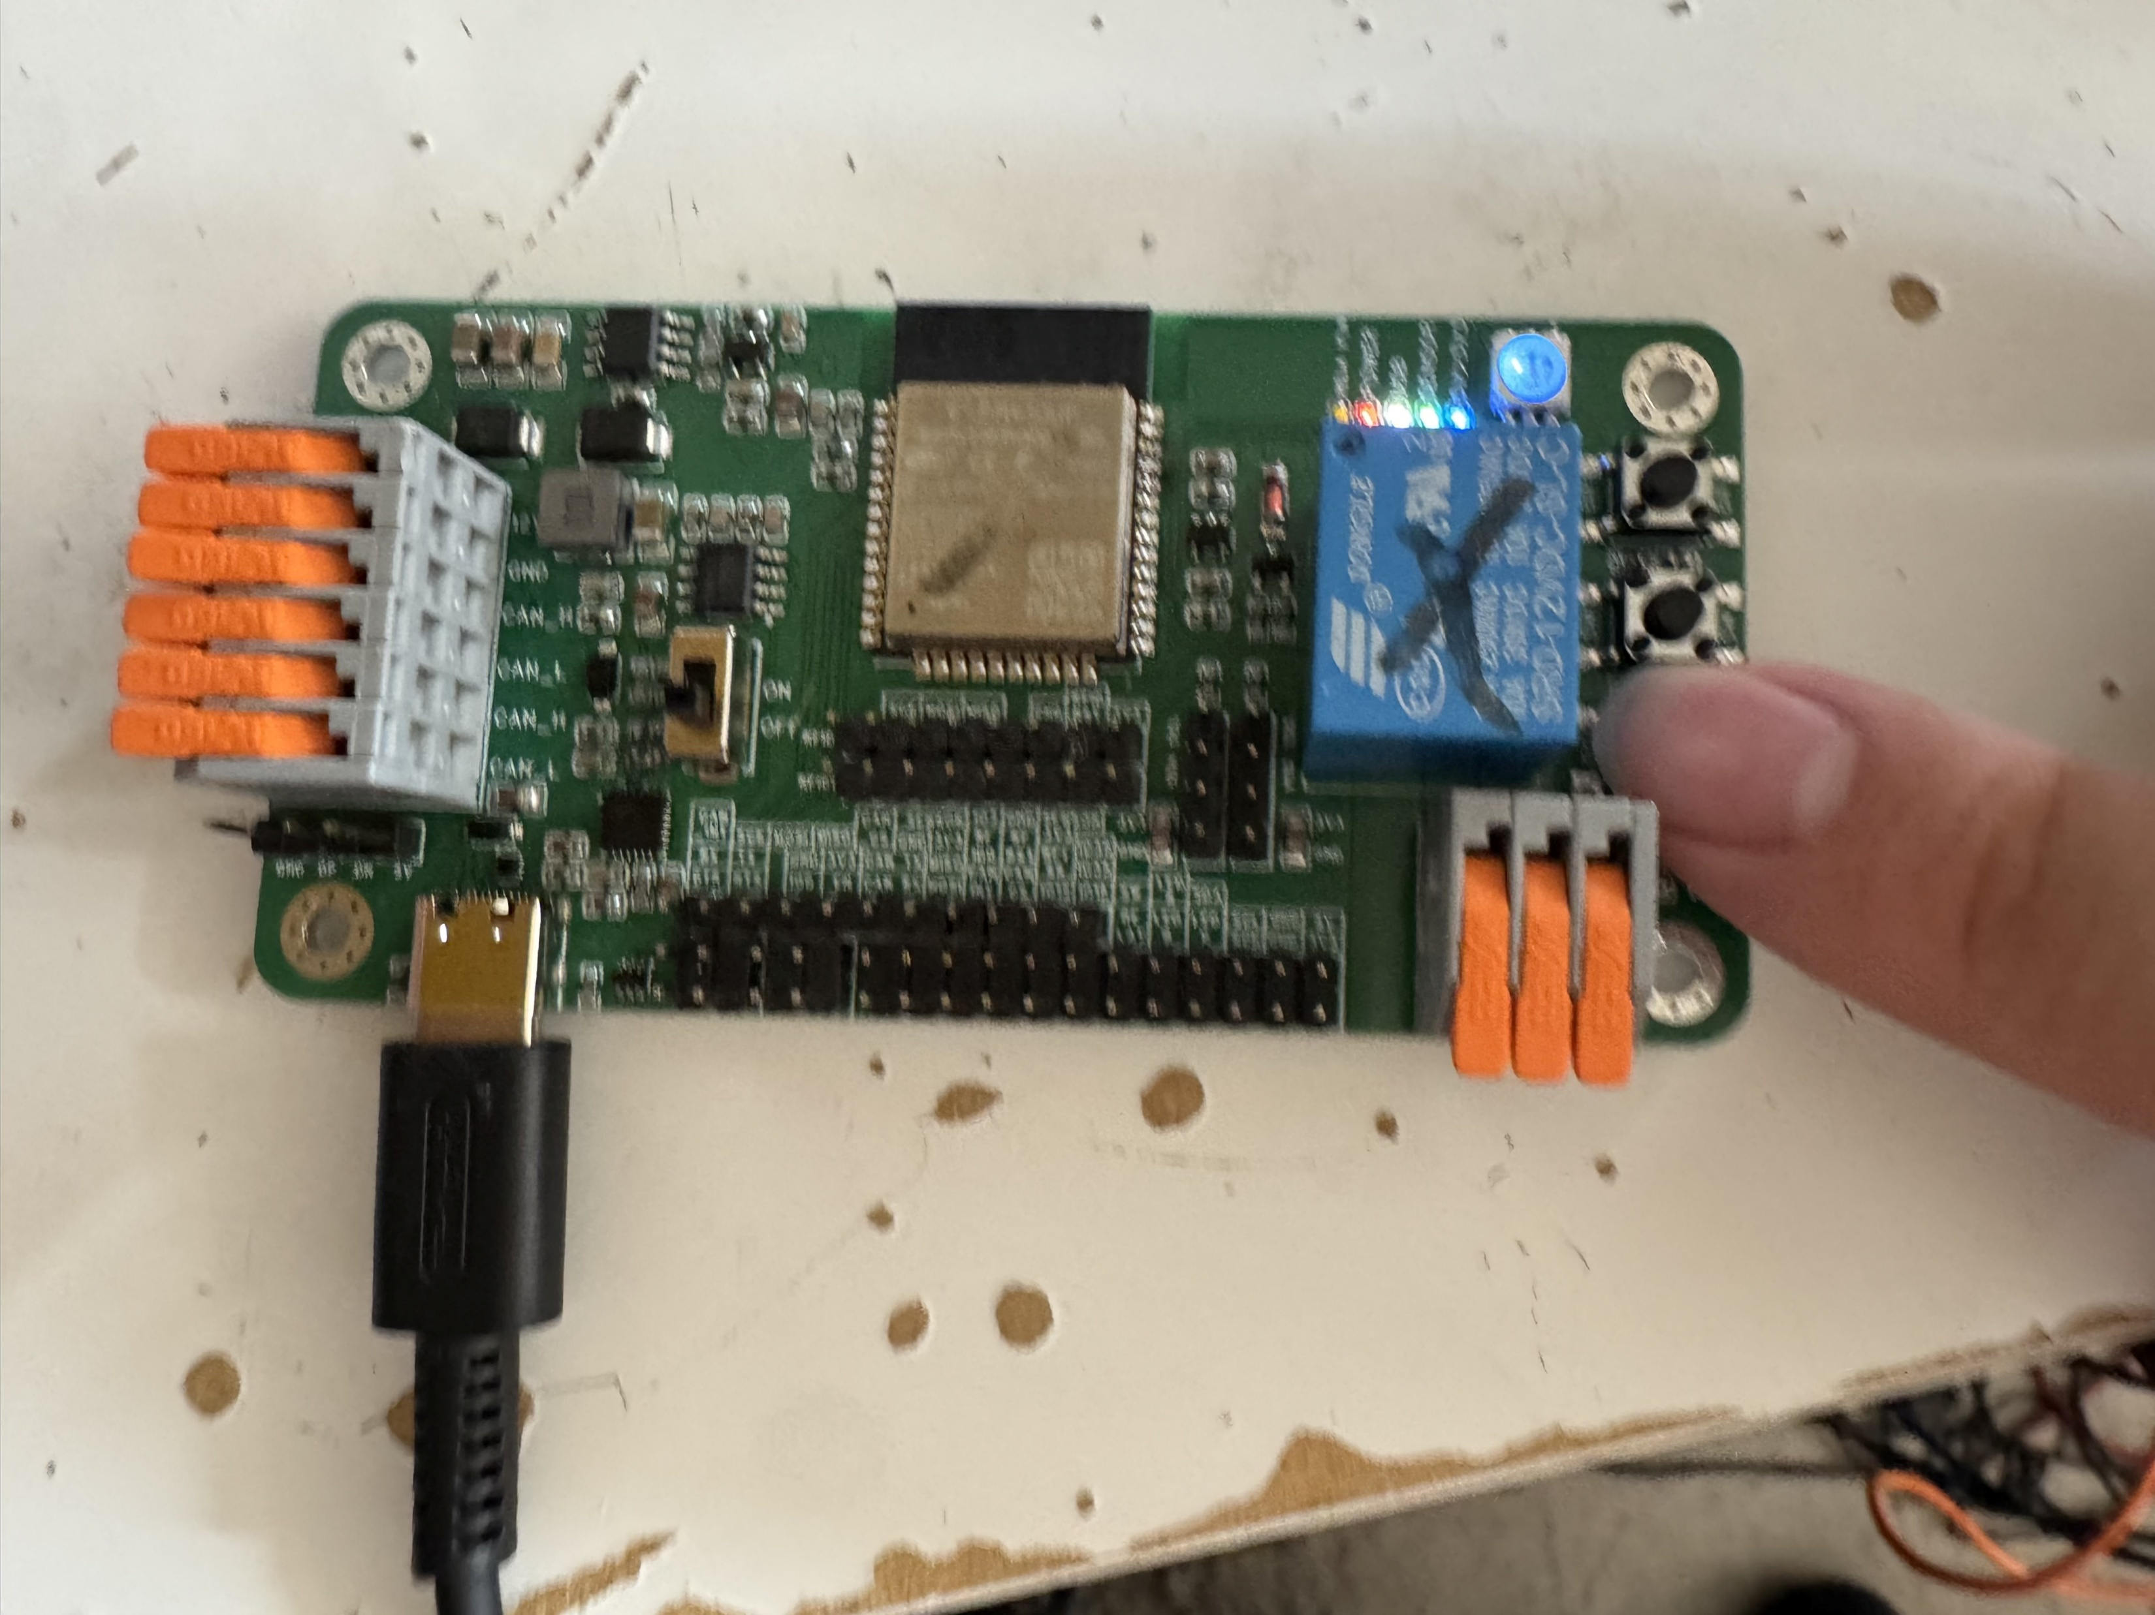
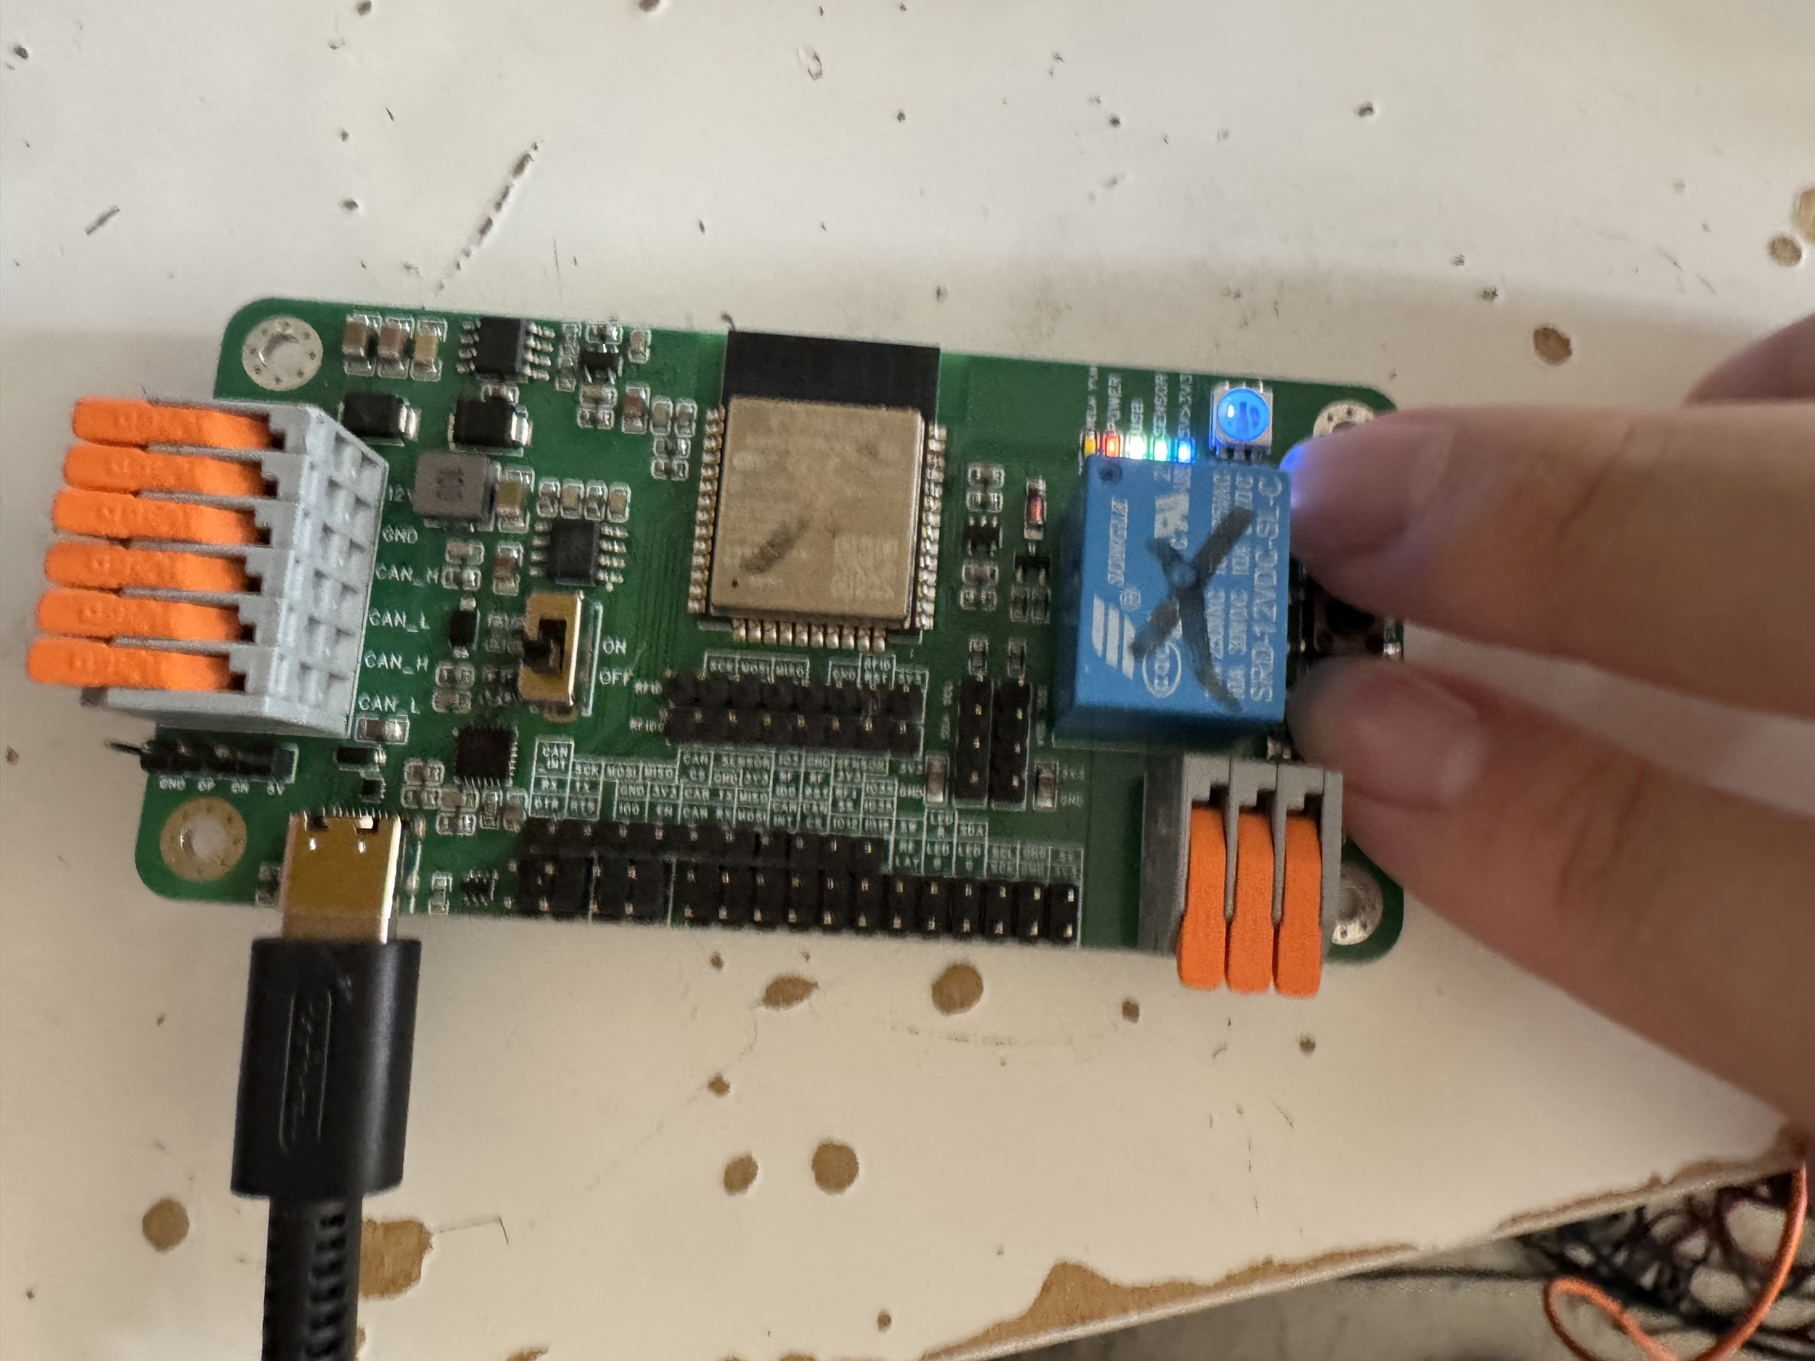
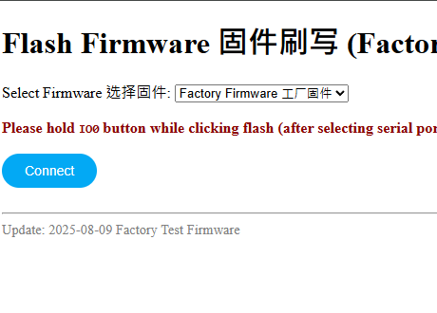
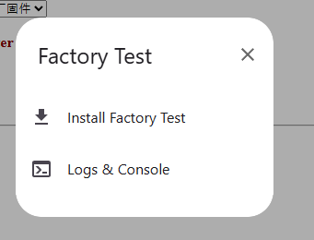
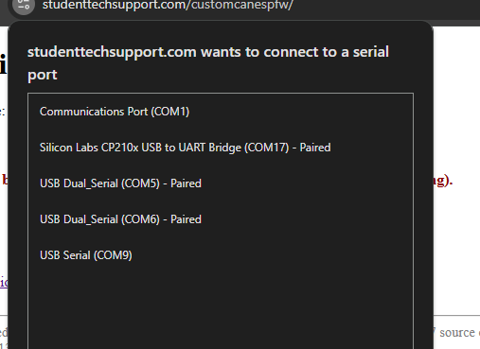
Factory Firmware Procedure 工厂固件流程
Empty board
空板
Connect USB
连接USB
Hold down button
按住下面按钮
While holding, press top button once
按住时按上面按钮一下
Release top button
松掉上面按钮
Click blue button
按蓝色按钮
Click Circled
按圈起来的
Click one with “Silicon Labs”
按圈有“Silicon Labs”的选项

Slide 3
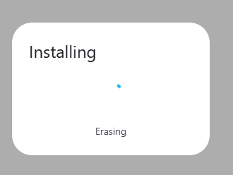
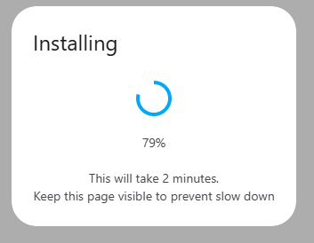
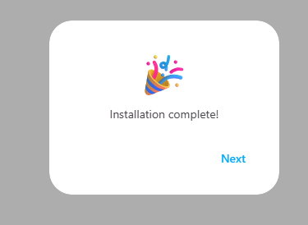
Factory Firmware Procedure 工厂固件流程
When seeing this
看到这个时
Release both button
松掉全部按钮
Wait
等待
Flash done
刷写成功
Go to test procedure 进入测试流程

Slide 4
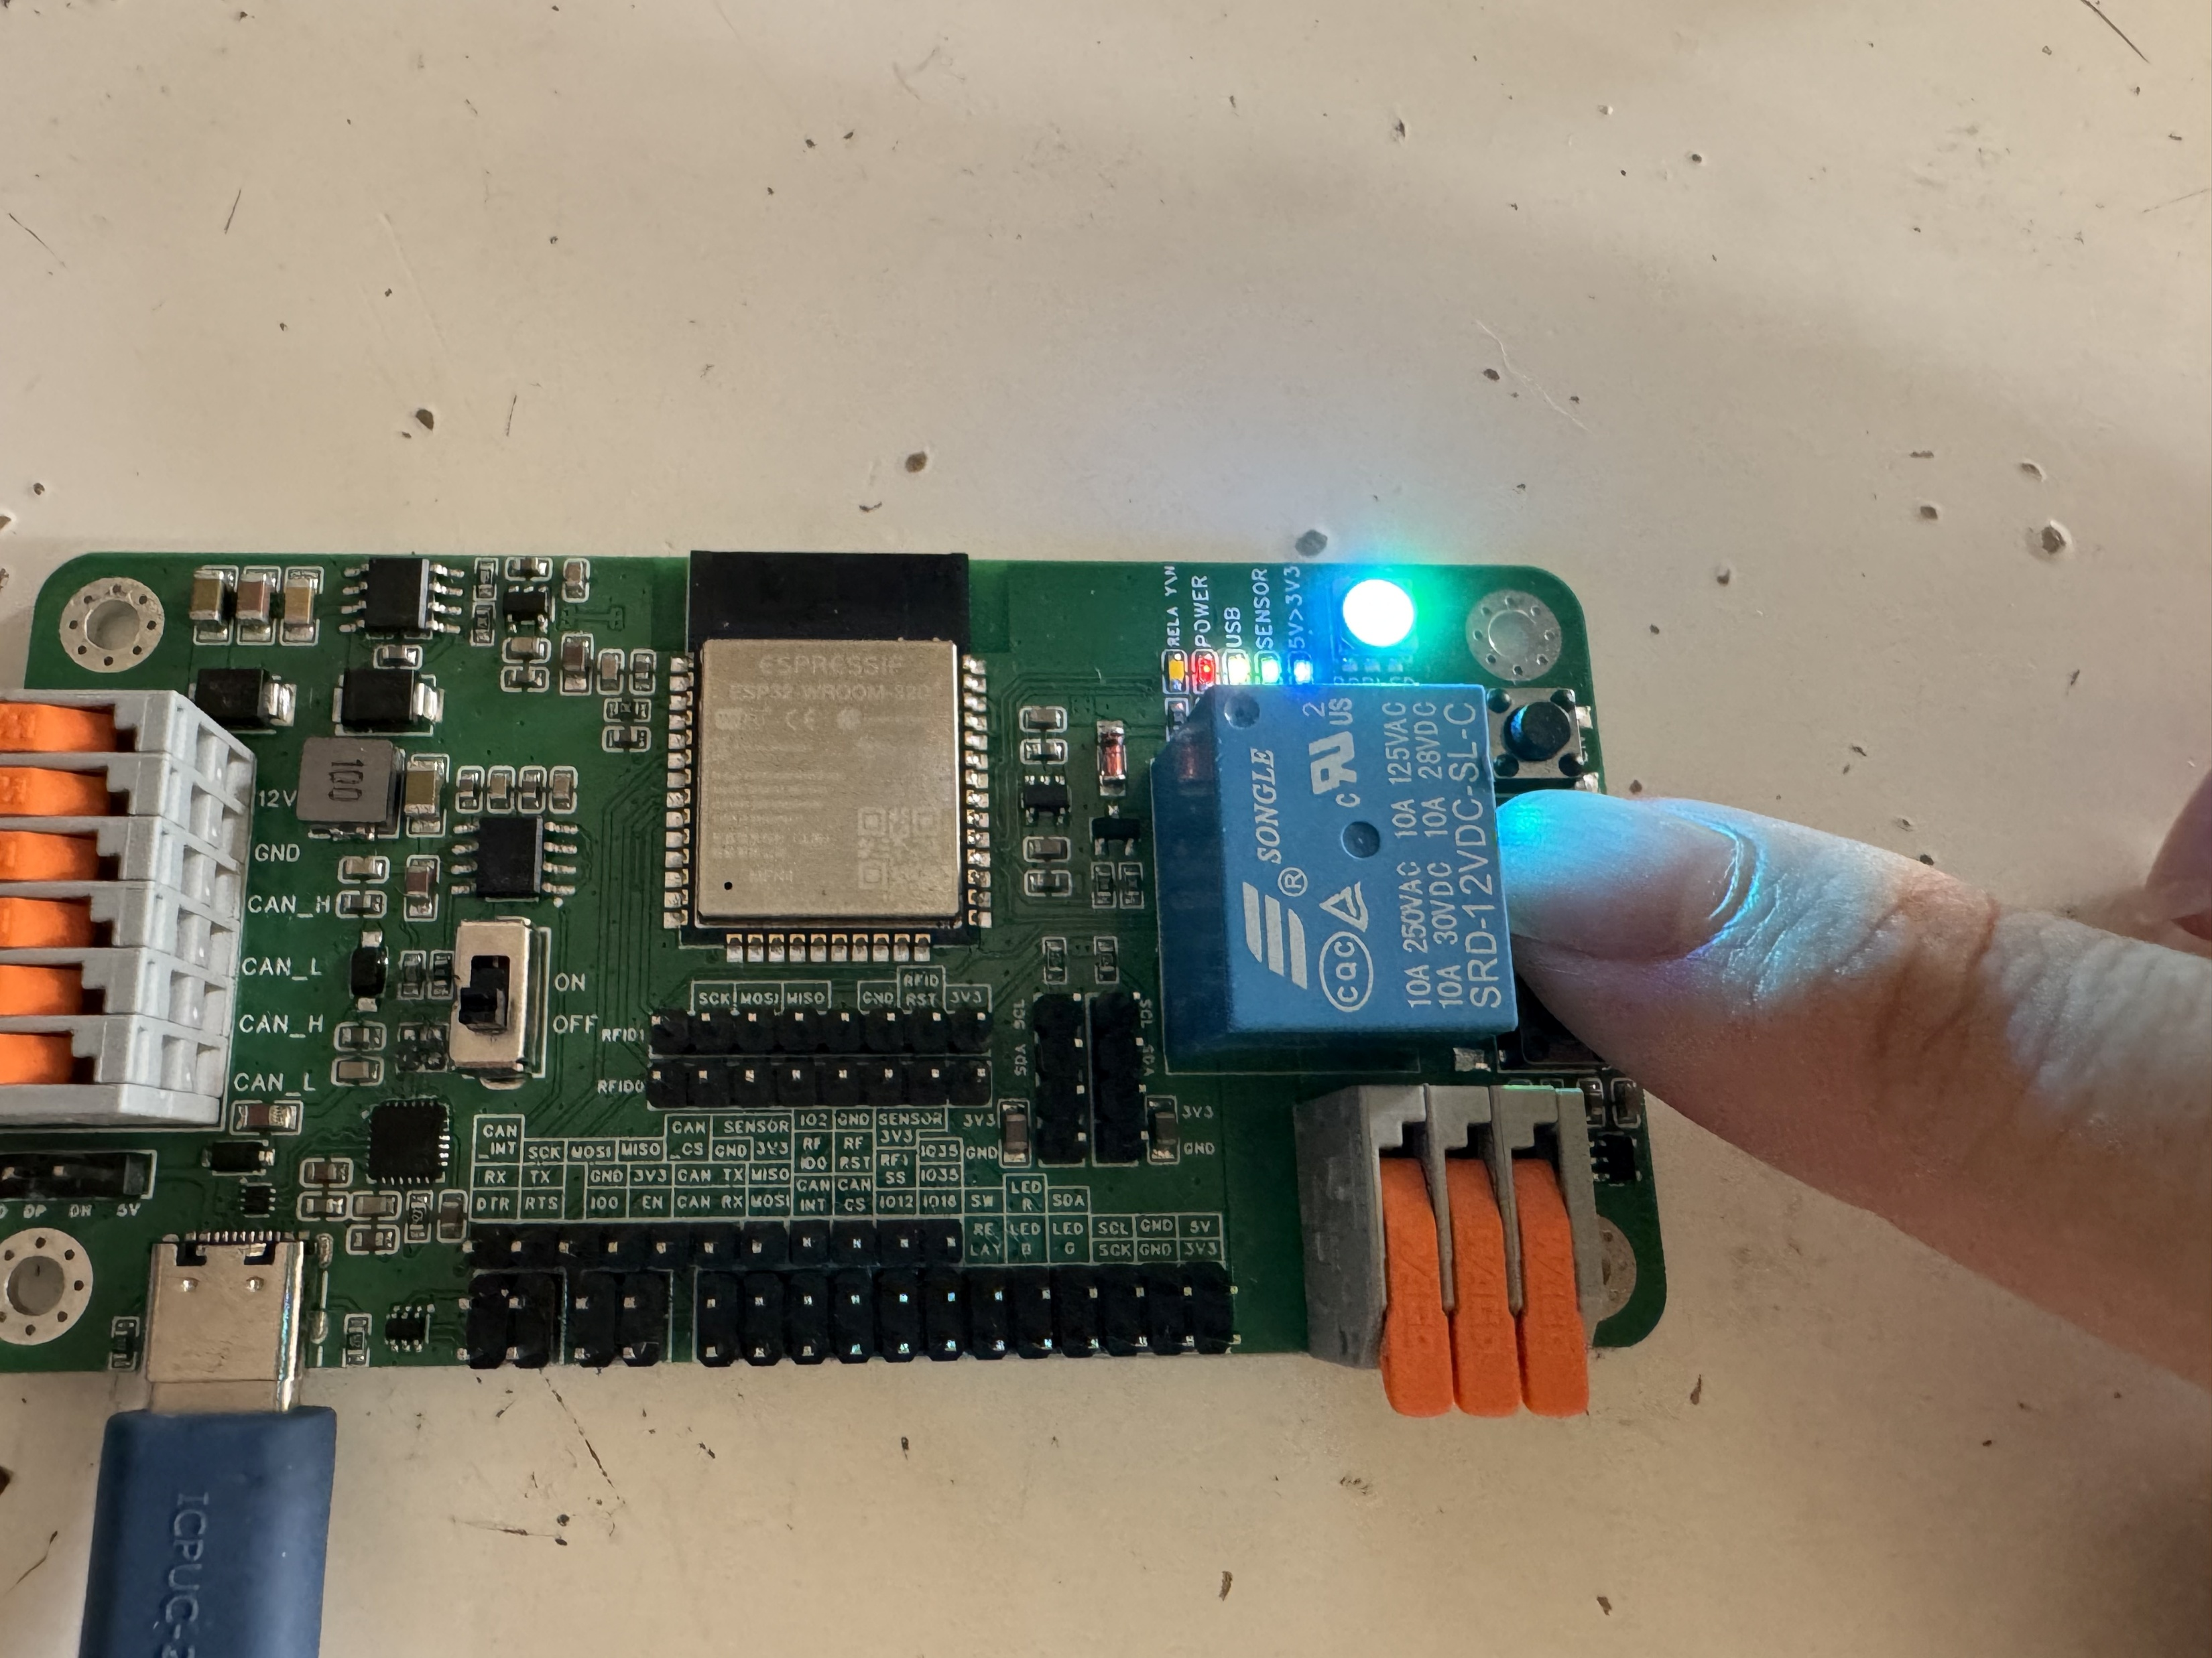
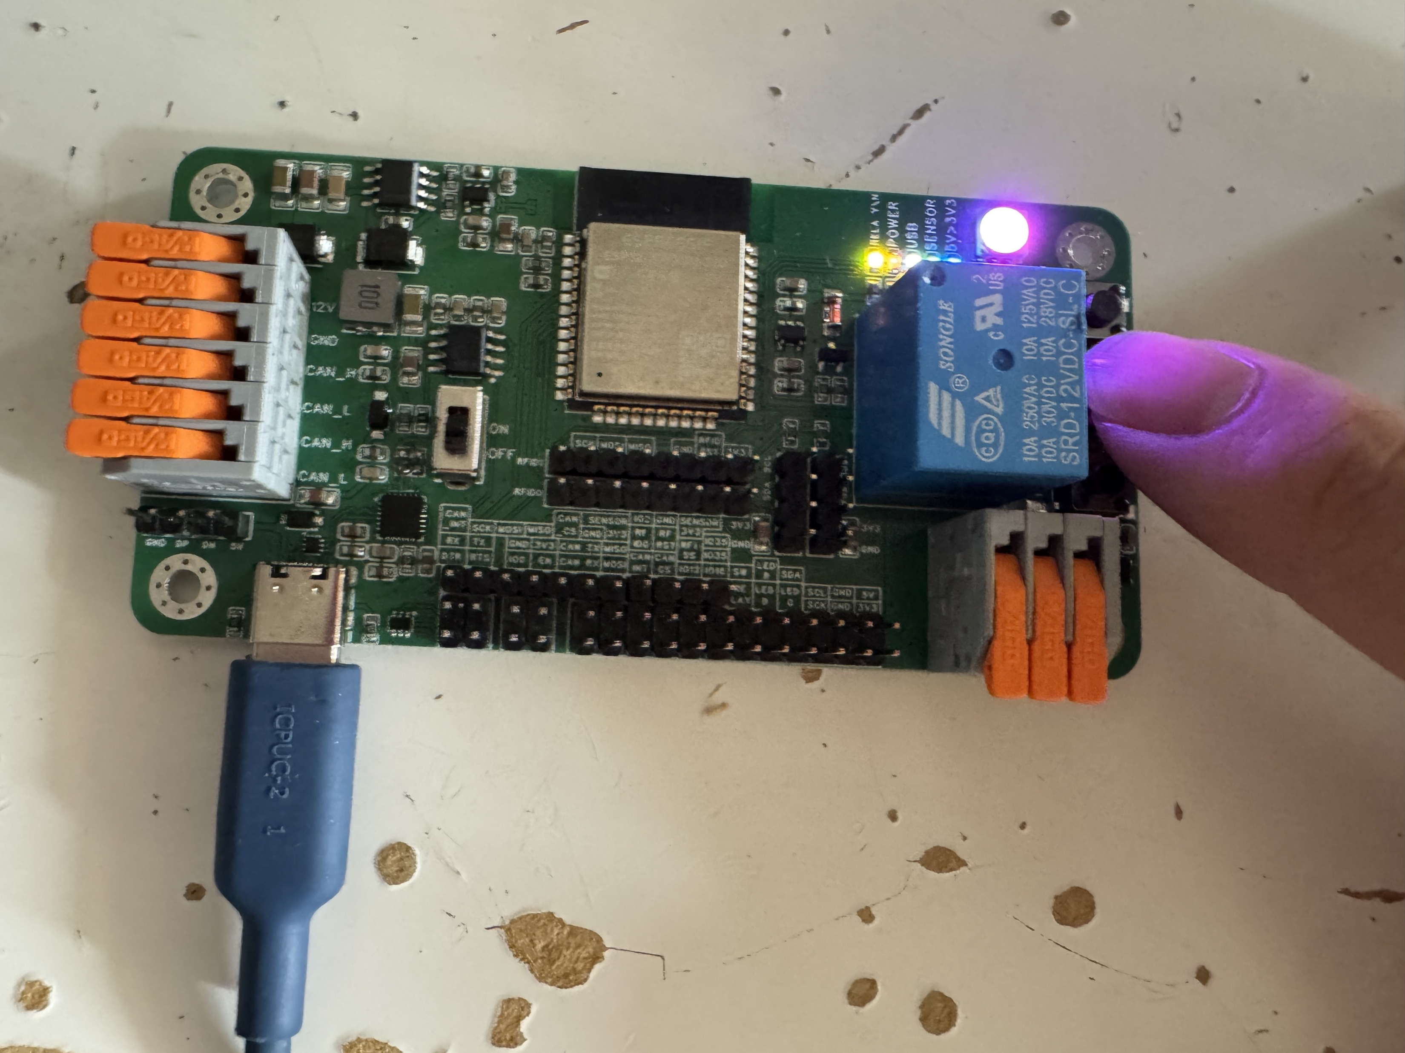
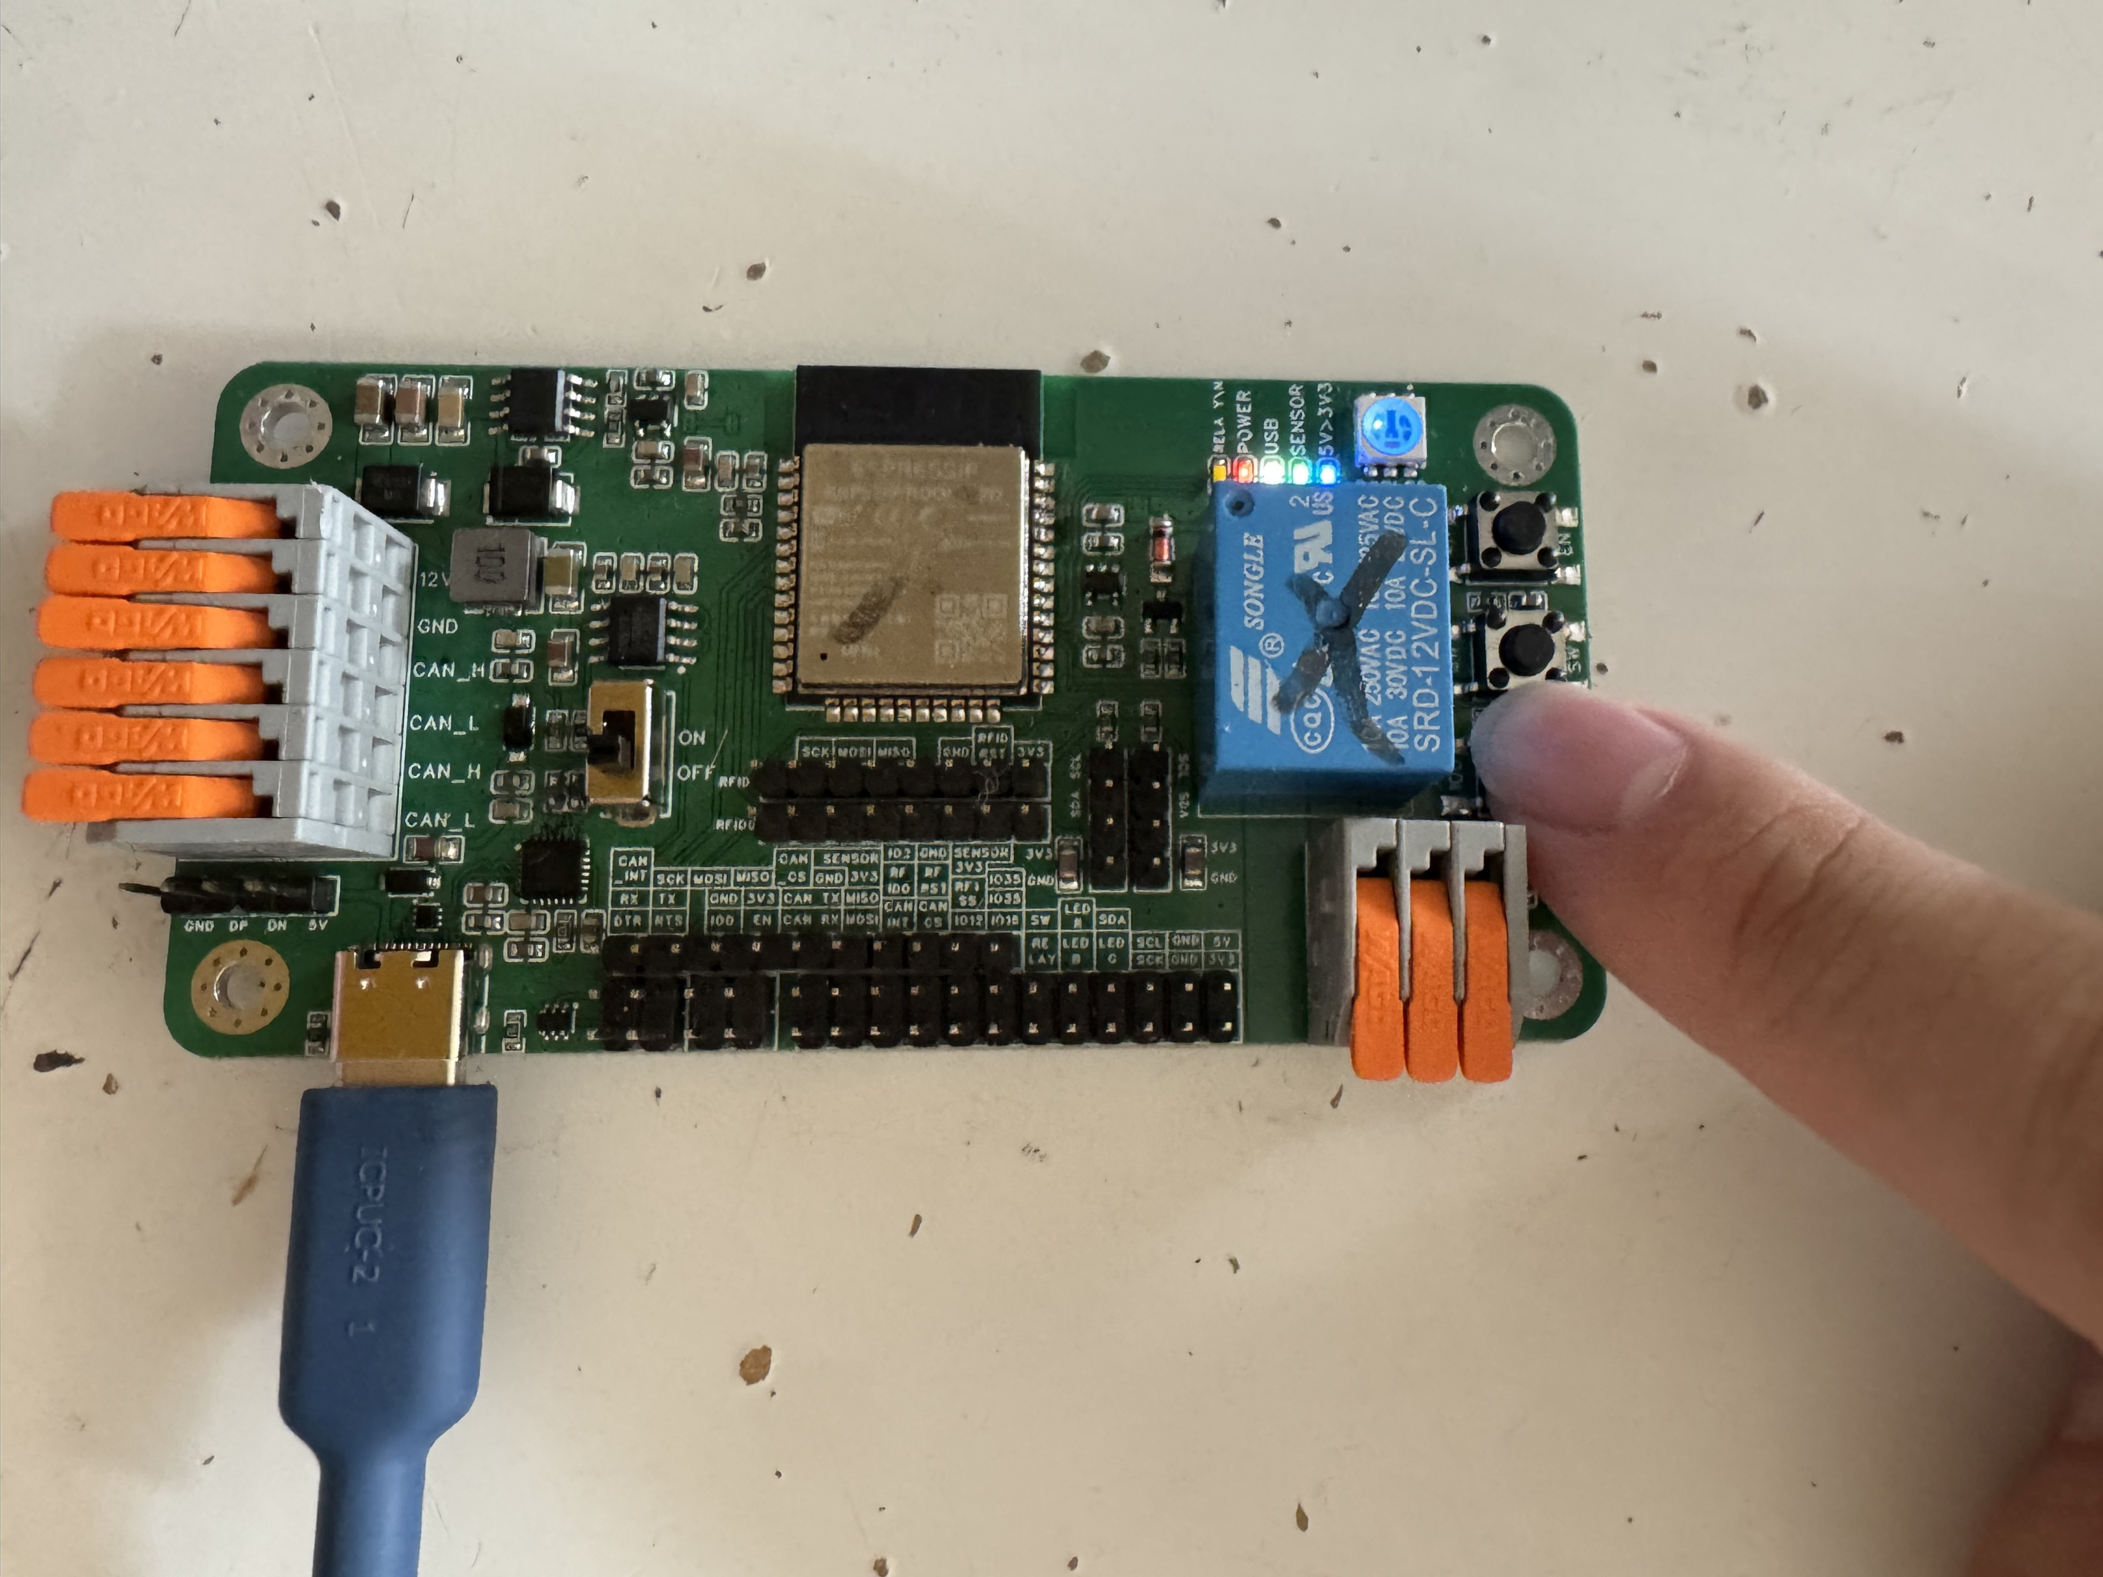
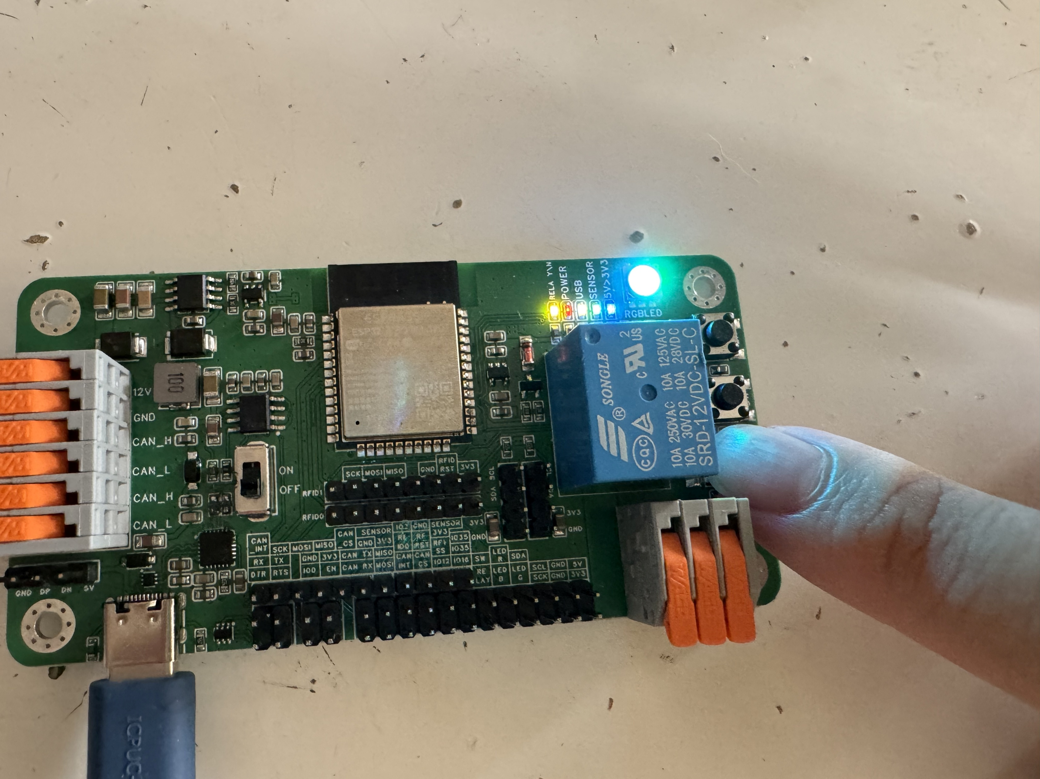
Factory Test Procedure 工厂测试流程 (without 12v)
Unplug & reconnect USB
重新插拔USB
Press middle button
按中间按钮
Check if LED change colour
检查LED是否改变颜色
Press down button
按下面按钮
Check if Yello light on
检查黄灯是否亮起
(cont) Listen if relay click
（接上条）听继电器有无动作
Disconnect USB
断开USB

Slide 5
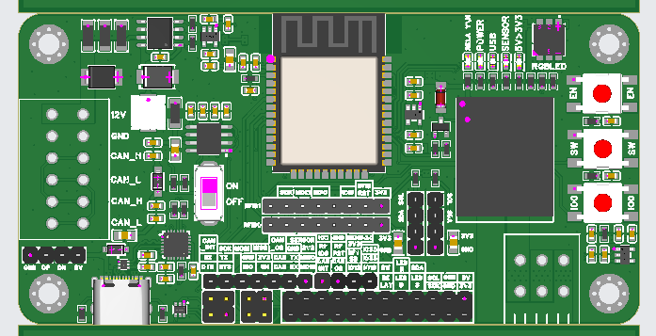
Board layout 板子布局
(WAGO not shown)（WAGO没有安装）
Relay LED 继电器LED
Yellow 黄色
RGB LED 三色LED
top button上按钮
12V DC In 直流输入
Top 上: 12V + RED Wire 红色线
Down 下: GND Black Wire 黑色线
middle button 中按钮
down button下按钮
USB
Relay 继电器

Slide 6
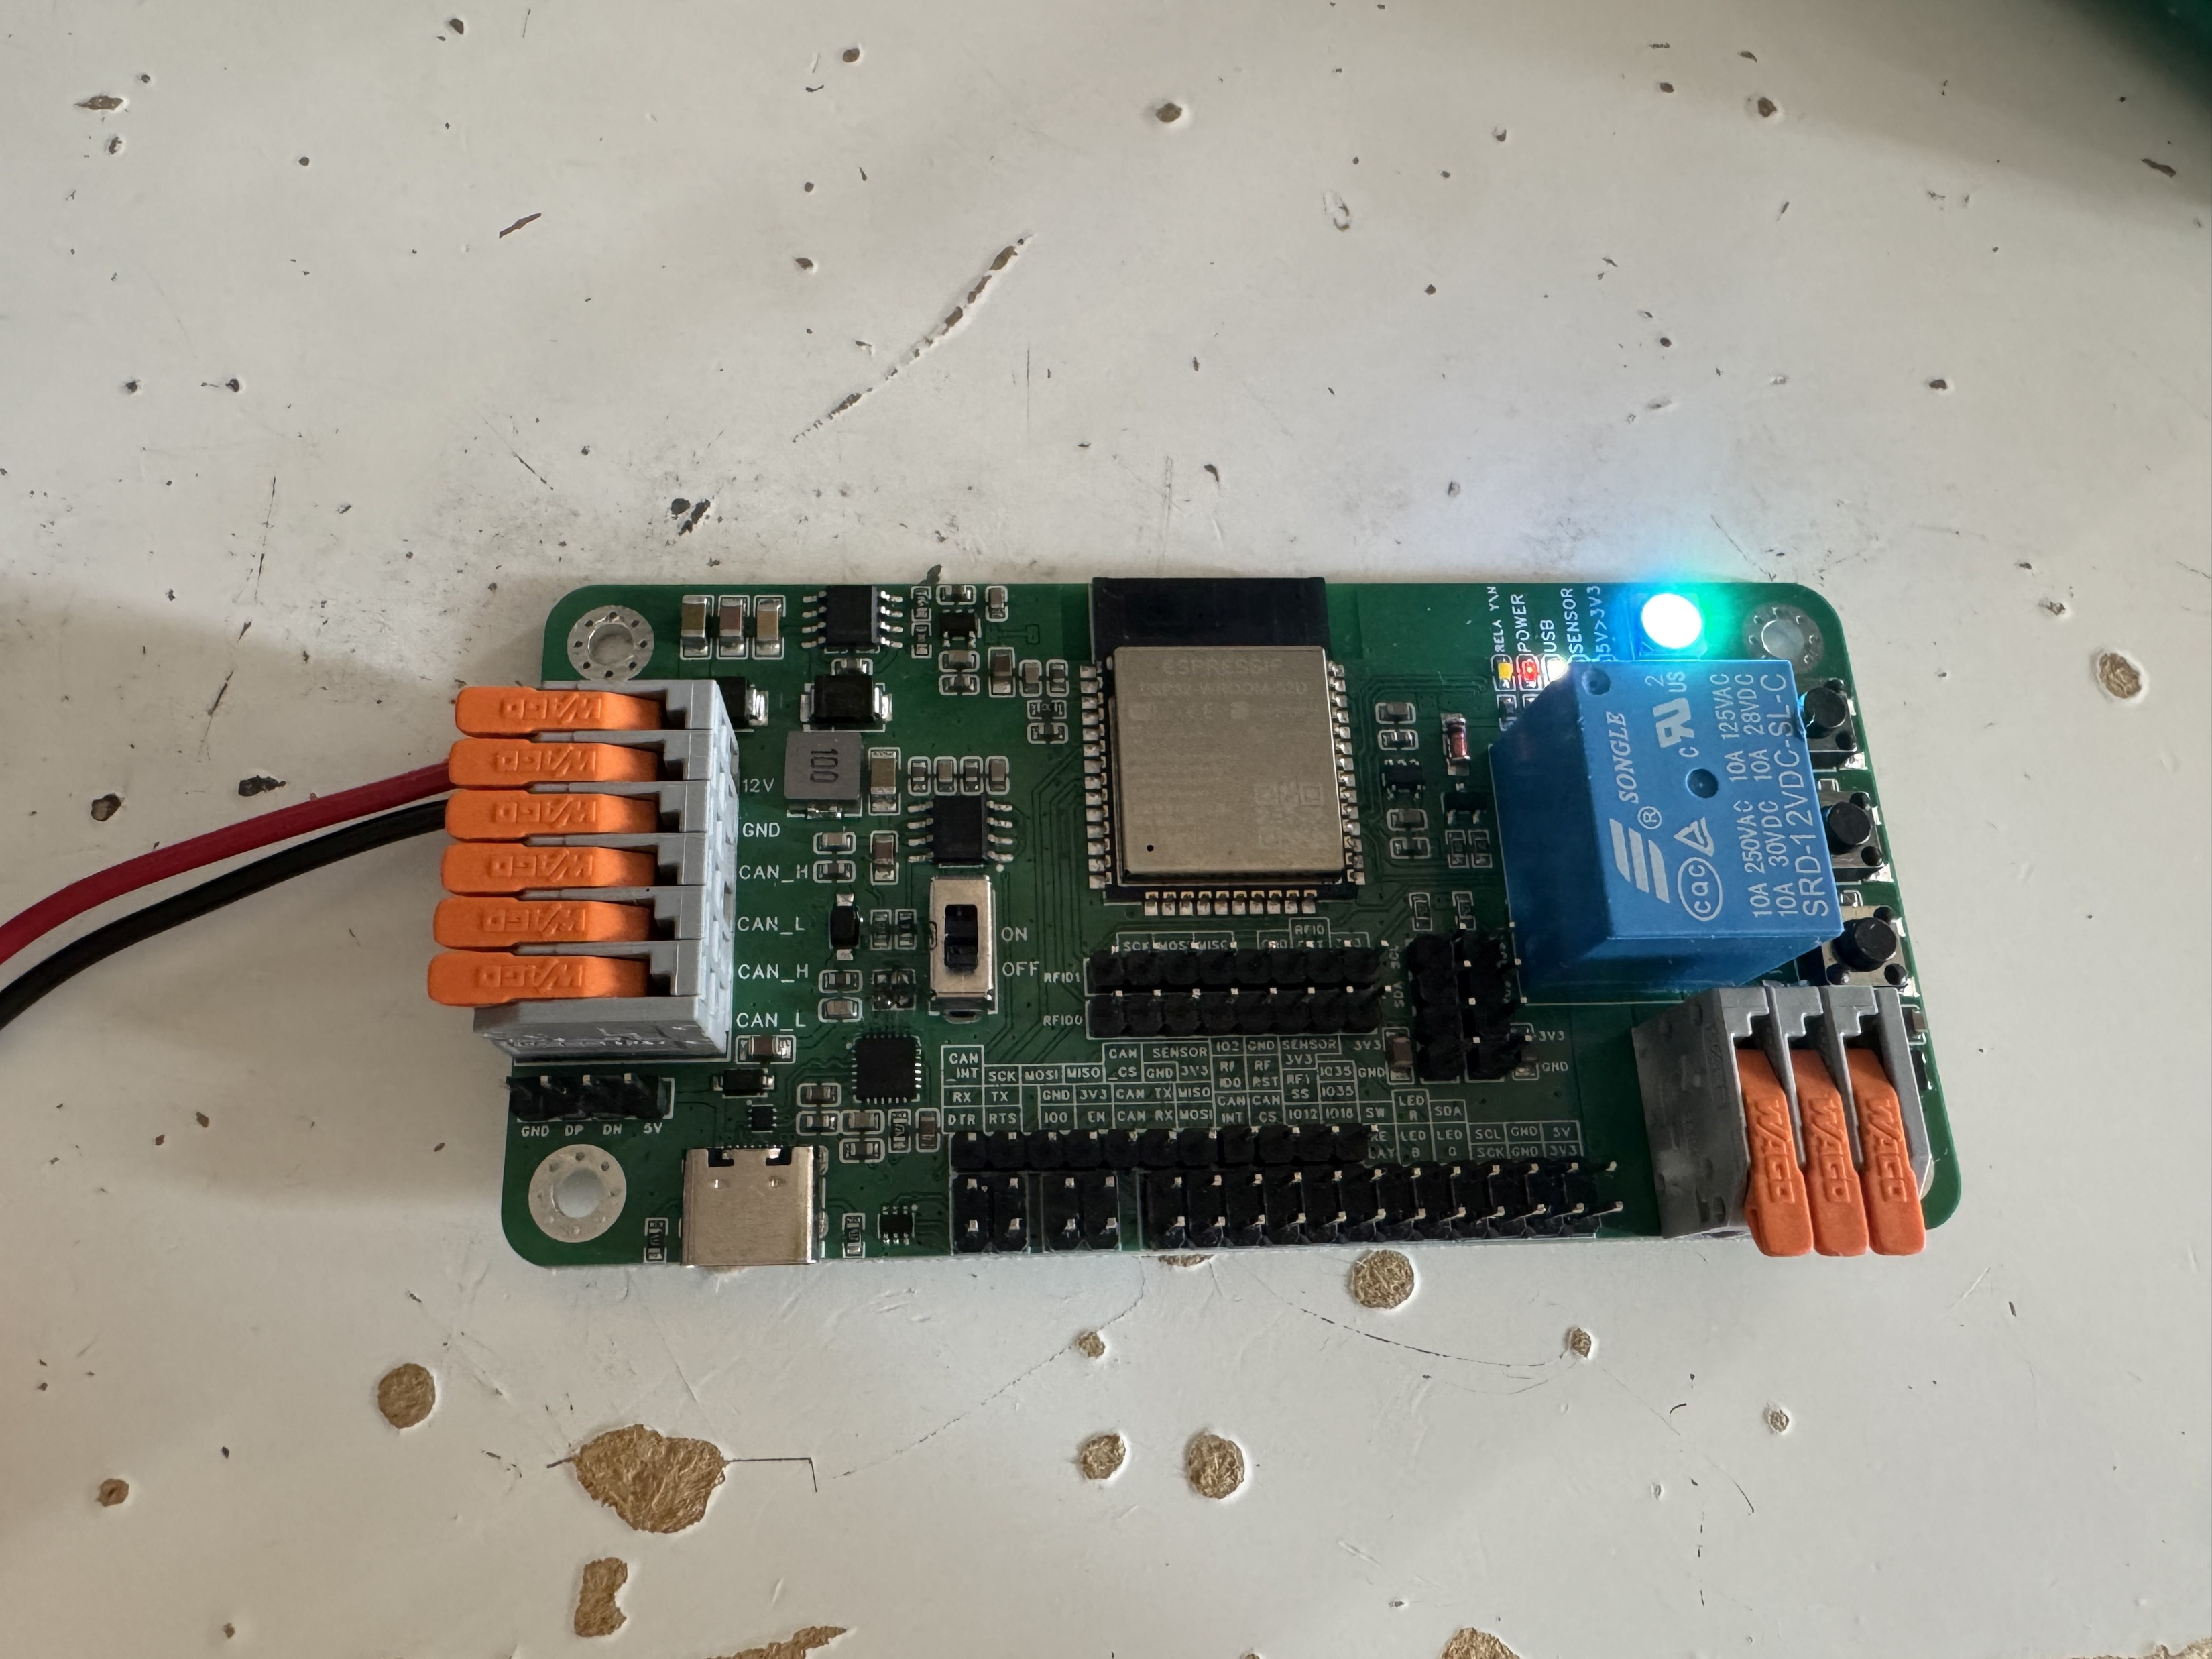
Factory Test Procedure 工厂测试流程
Unplug & reconnect USB
重新插拔USB
Press middle button
按中间按钮
Check if LED change colour
检查LED是否改变颜色
Press down button
按下面按钮
Top 上: 12V + RED Wire 红色线
Down 下: GND Black Wire 黑色线
Check if Yello light on
检查黄灯是否亮起
(cont) Listen if relay click
（接上条）听继电器有无动作
Disconnect USB
断开USB
Connect 12V DC & repeat test
连接12V DC 重复测试

Slide 7
Factory Firmware Procedure 工厂固件流程 (simple)
Empty board
空板
Connect USB
连接USB
Click blue button
按蓝色按钮
Click Circled
按圈起来的
Click one with “Silicon Labs”
按圈有“Silicon Labs”的选项
When seeing this
看到这个时
Wait
等待
Flash done
刷写成功

